Slide 1
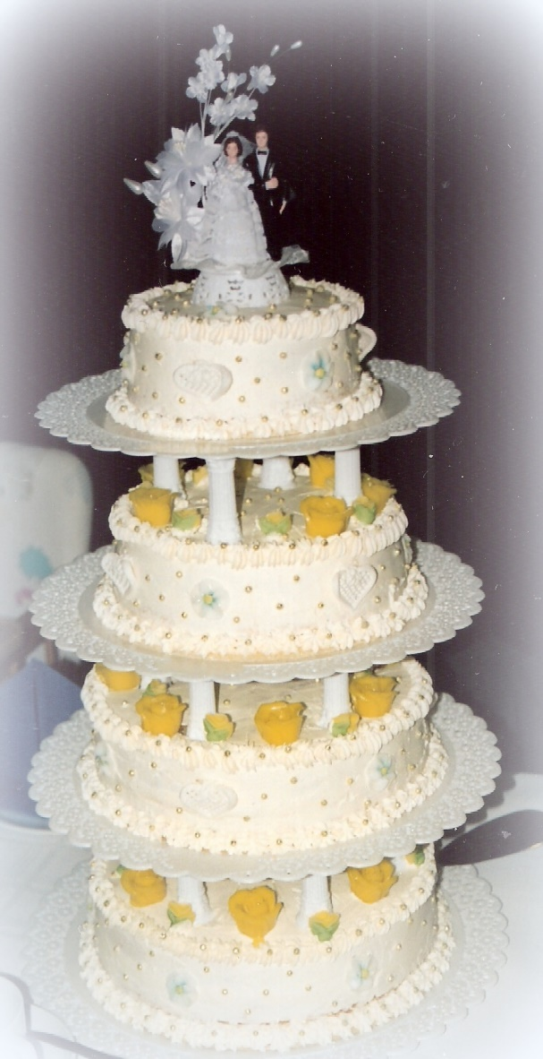
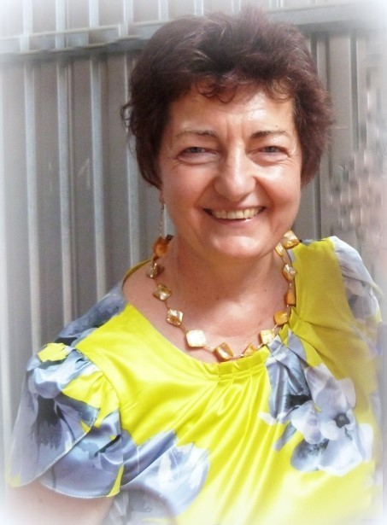
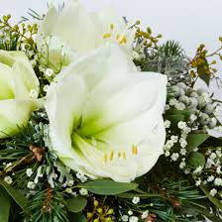
KUCHENPARADE und HOCHZEITSGEBÄCK Beitrag von Susi Hedrich

Slide 2
Was wären die „Kerwei“ oder die Hochzeiten in Jahrmarkt ohne die schön verzierten Torten gewesen? Hauptsächlich wurden sie zu meiner Zeit mit Buttercreme hergestellt. Eine richtige „Tortenschau“ wurde an den Hochzeiten zelebriert, nach dem das Hauptessen abgeschlossen war. Freiwillige Kellner (hauptsächlich jüngere Verwandte) brachten die Torten und Kuchen zu Klängen der Marschmusik in den Saal herein. Nicht zu unterschätzen waren aber ebenso das Kleingebäck (Mehlspeis) und die verschiedenen Arten von „Schnitten“, die auch aufgetischt wurden. Diese süßen Leckereien waren der kulinarische Höhepunkt jeder Hochzeitsfeier, vor allem für die Frauen und Kinder. Mit viel Liebe und Fingerfertigkeit haben Frauen den schmackhaften Kuchen und die Torten gebacken. Die Hochzeitsvorbereitung und -organisation musste schon einige Zeit vorher beginnen. Eine Woche vor dem besonderen Anlass kam die Verwandtschaft in dem Haus der Braut oder des Bräutigams fast jeden Tag zusammen. Eine selbsterlernte „Hochzeitsköchin“ oder Berufsköchin wurde mit hinzugezogen. Sie gab die Anweisungen und diktierte den Plan der kulinarischen Vorgehensweise. Es wurden viele Vorarbeiten für das Fest geleistet, alle Lebensmittel und Getränke bereitgestellt. Dann wurde geschlachtet, Wurst gemacht und gebacken. Lustig ging es dabei auch zu, es wurde viel geredet und gelacht.

Slide 3
Am Tag der Hochzeit, vor der kirchlichen Trauung, gab es schon den „Laabkuche“ (Gugelhupf), der in der Nachbarschaft der Brautleute verteilt wurde, aber auch an die Zuschauer korbweise als „Torekuche“. Das war ein großer Aufwand, soviel Kuchen vorher zu backen. Weil es ihn sonst nicht gab, waren die Nachbarn und Verwandten froh, ein Stück davon frisch gebacken genießen zu können. Abends nach der Trauung gab es das große Hochzeitsessen. Tagsüber halfen einige Bekannte und Verwandte in der Küche neben dem Veranstaltungssaal („Kamin“) mit der „Hochzeitsköchin“ das Festmahl vorzubereiten. Die Paare, die in Jahrmarkt geheiratet haben, wissen wie schwierig es war, alle Lebensmittel für das Hochzeitsmahl in der damaligen Zeit „auftreiben“ zu müssen. Es war auch eine organisatorische Herausforderung, solch eine große Feier im Rahmen von 100 – 300 Gästen auf die Beine zu stellen. Der Zusammenhalt und die gegenseitige Mithilfe der Familien und Freunde trug dazu bei, dass so schöne und große Hochzeiten gefeiert werden konnten. Besonders die „Hochzeitsköchin“ hatte einen großen Anteil daran. Es war viel Arbeit und anstrengend für alle Verwandten und Freunde, die mitgeholfen hatten, aber für das junge Brautpaar sollte es unvergesslich und der „schönste Tag“ im Leben sein. Gute Stimmung und ein gutes Gelingen sorgten als Ausgleich für die vorhergehende Anstrengung. Erfreulich und erleichternd war es, als wir hier in der neuen Heimat die große Auswahl an Küchenzutaten kaufen konnten. Wir sind in einem Schlaraffenland für Konditoren und Bäcker, die ihre Kreativität ausleben können. Aber auch unsere Mütter und Großmütter genossen die Fülle in vollen Zügen, endlich ohne Einschränkung kochen und backen zu können. „Selbstgemachtes“ schmeckt doch immer am besten, deshalb verwöhnen auch wir unsere Kinder und Enkelkinder damit.

Slide 4
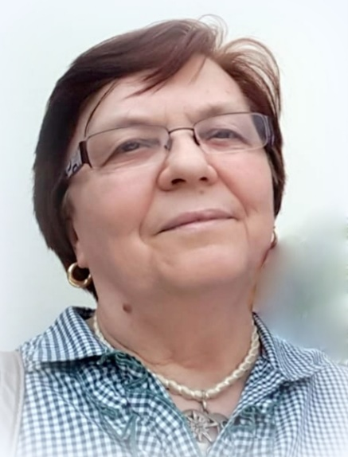
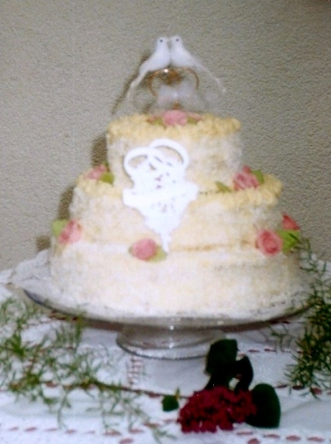
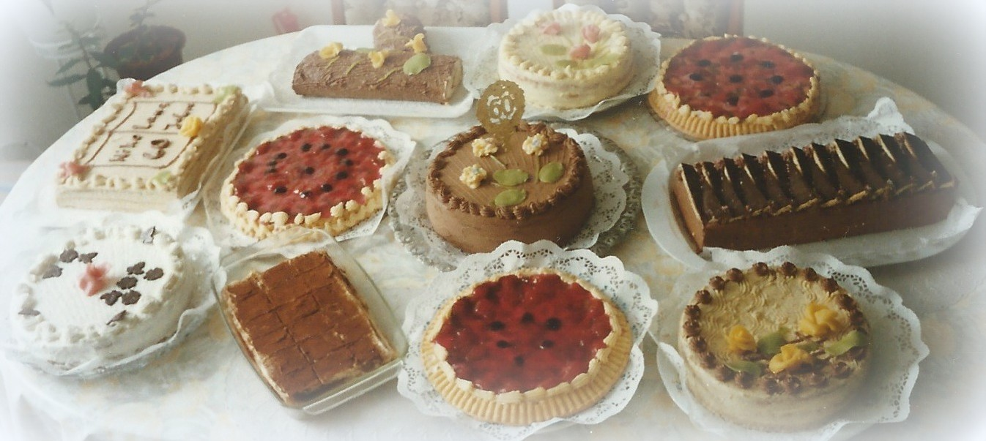
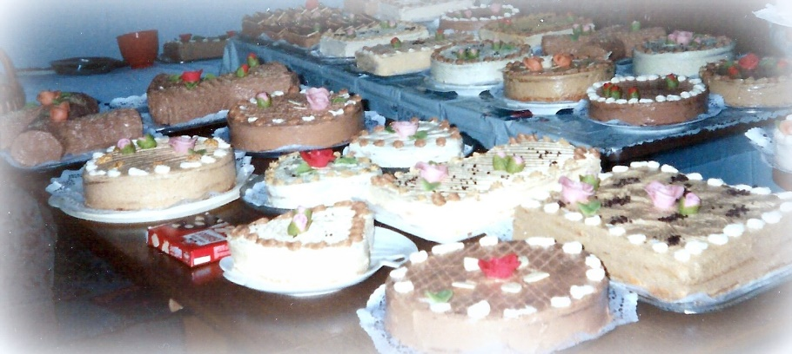
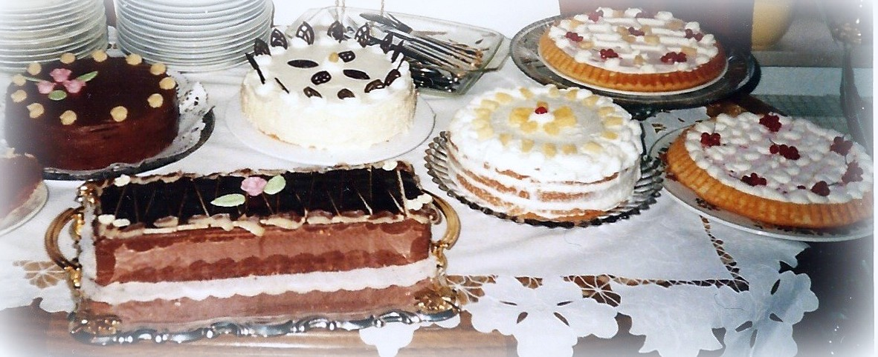
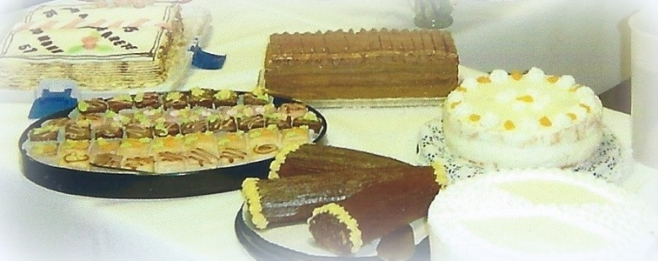
Margarethe Heckmann

Slide 5
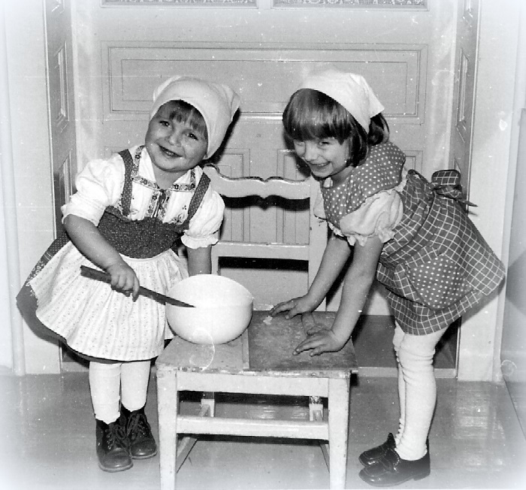
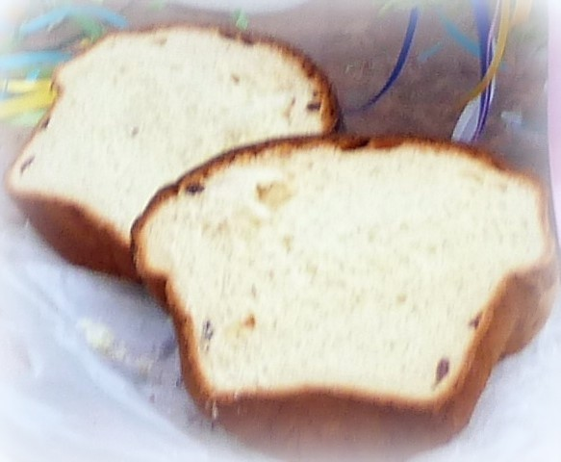
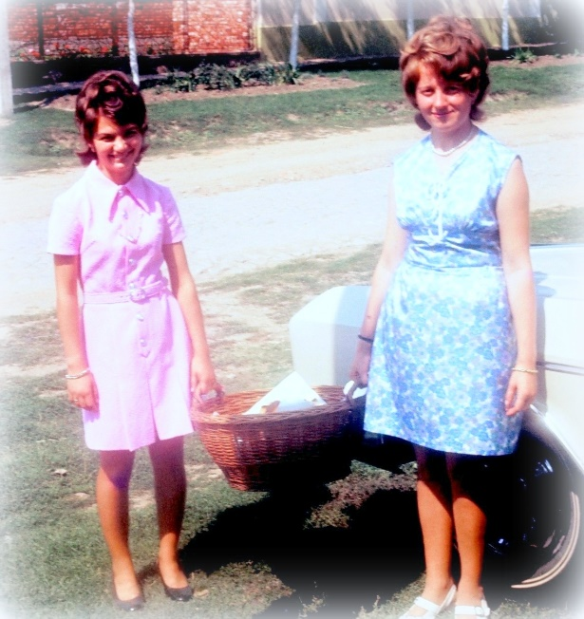
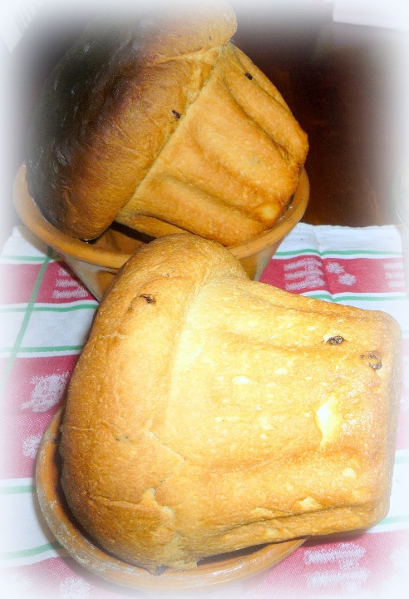
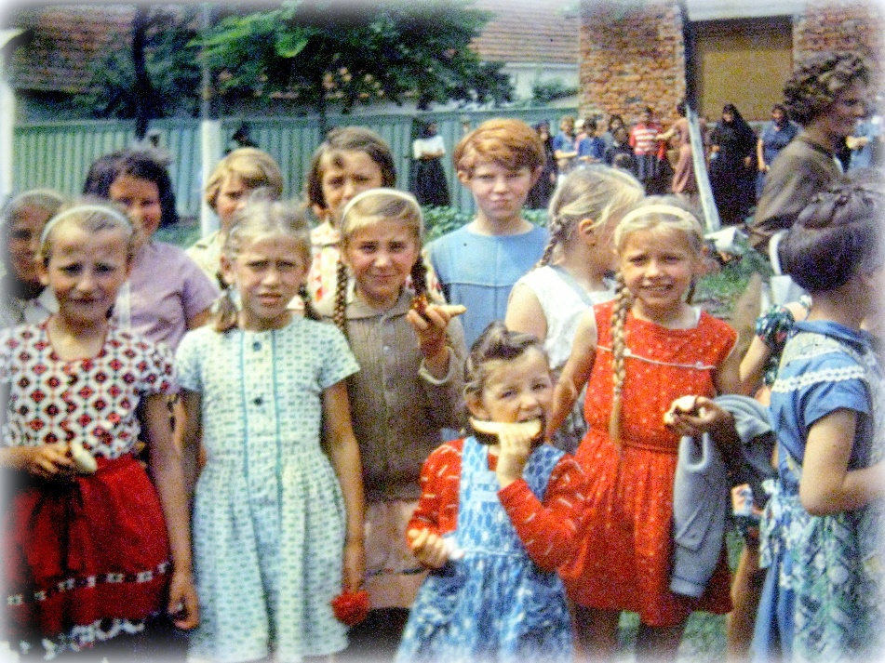
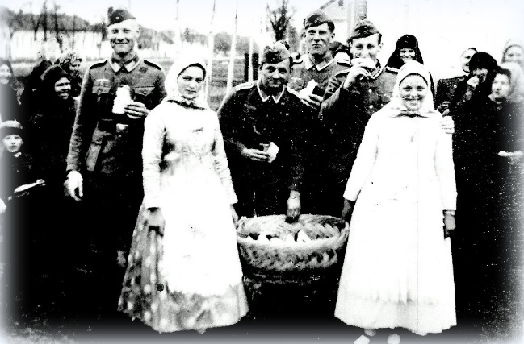
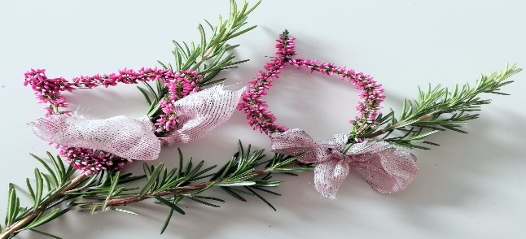
Früh übt sich, wer Meister werden will

Slide 6
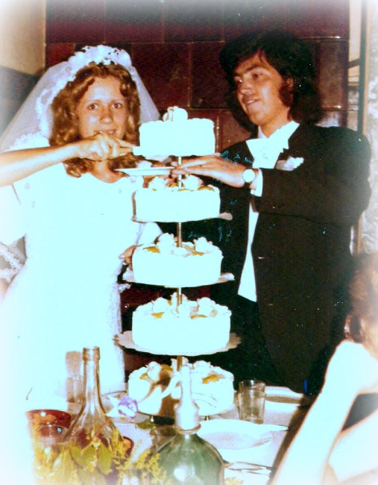
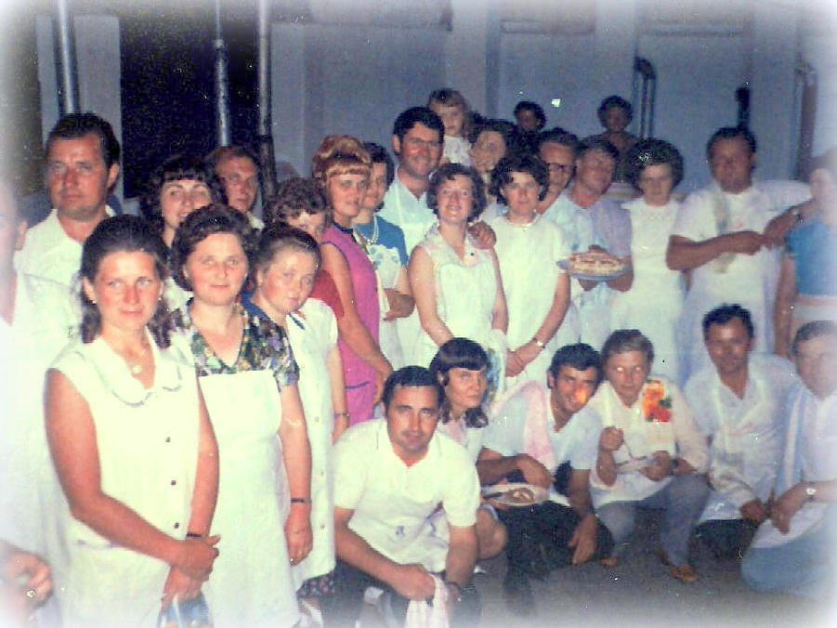
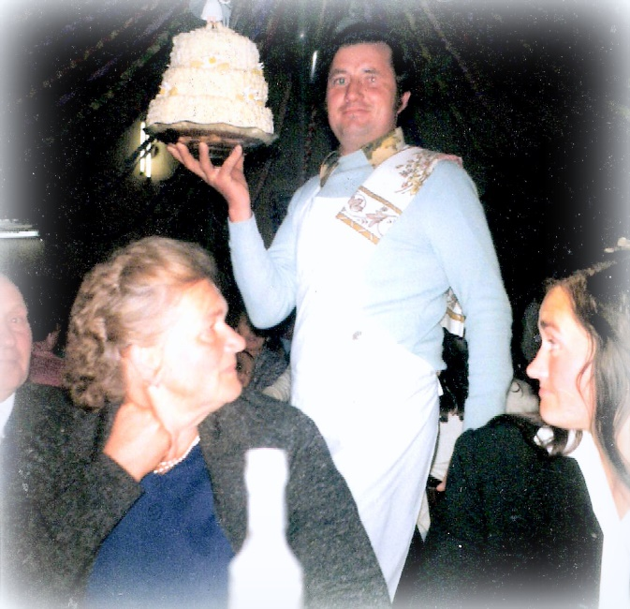
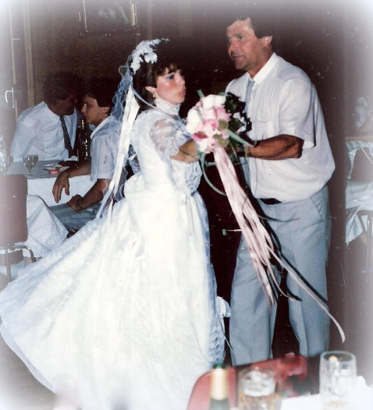
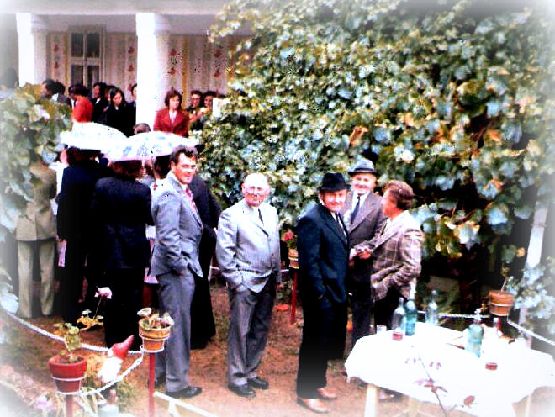
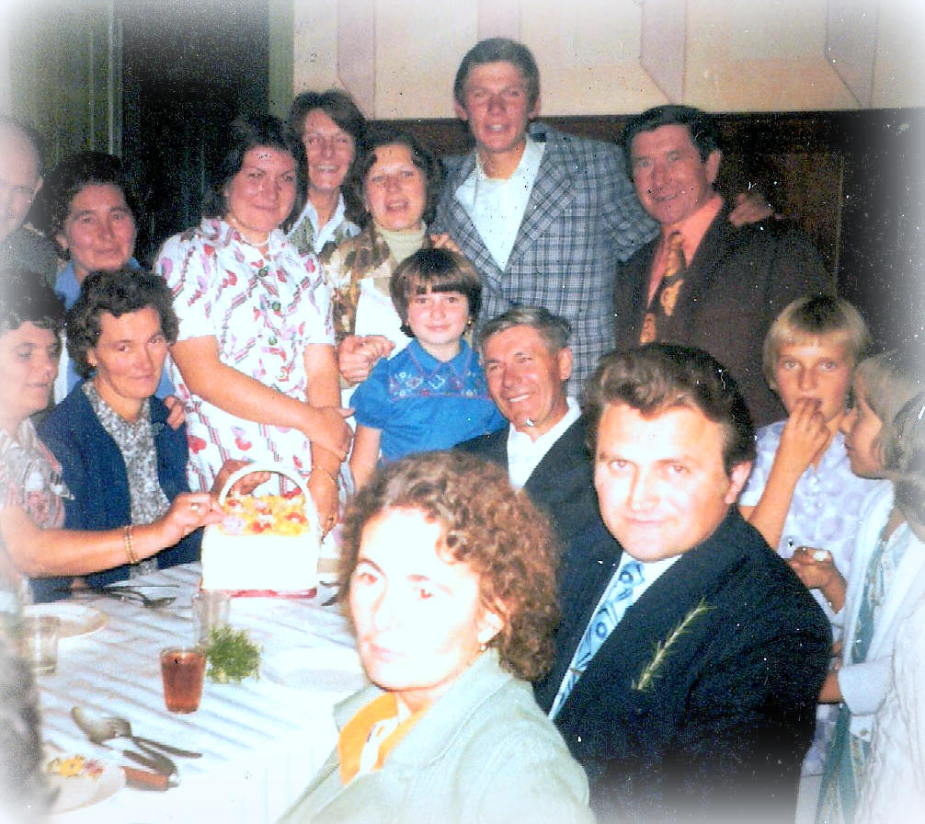
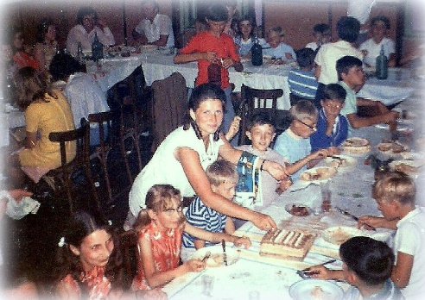
Bewirtung auf einer Hochzeit in Jahrmarkt

Slide 7
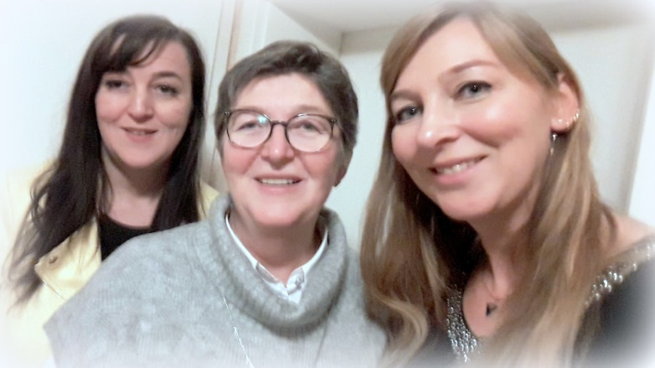
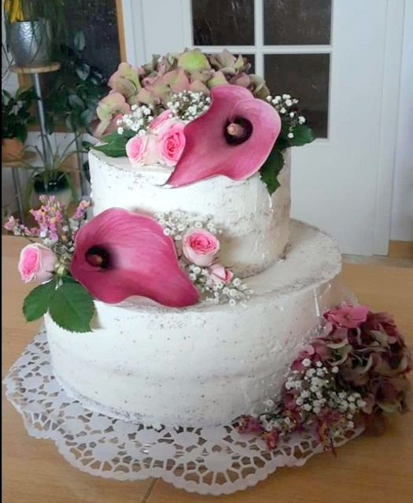
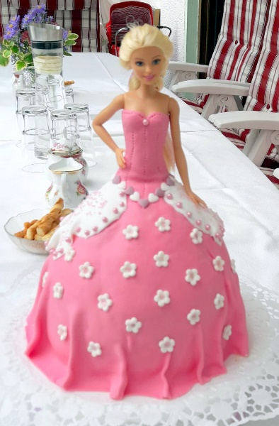
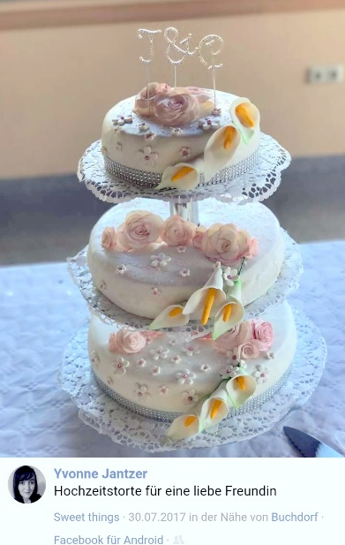
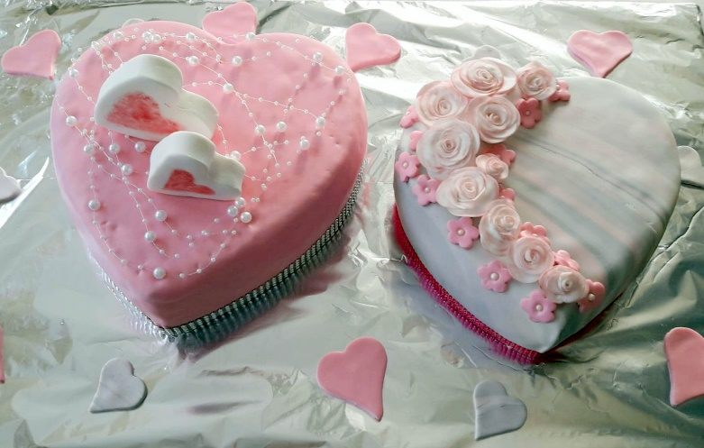
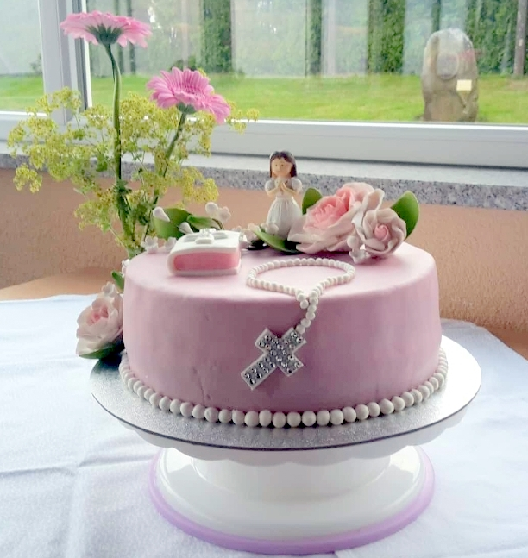
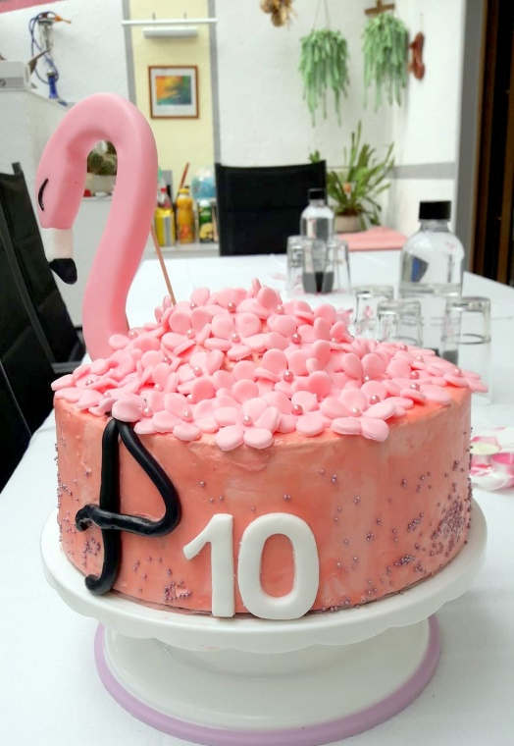
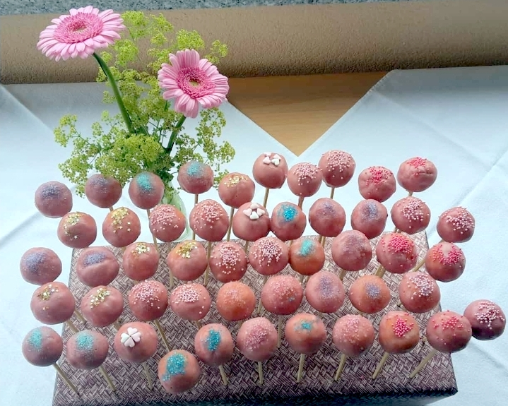
Anneliese Janzer mit ihren beiden Töchtern Yvonne und Ariane

Slide 8
